Slide 1

Преговор

Slide 2
Преговор
Колко пъти ще се изпише "SoftUni" на конзолата след изпълнението на следния код:
let i = 0;
while(i <= 5){
console.log("SoftUni");
i++;
}
0
5
4
6

Slide 3
Преговор
Колко пъти ще се изпише "SoftUni" на конзолата след изпълнението на следния код:
let i = 0;
while(i <= 5){
console.log("SoftUni");
i++;
}
0
5
4
6

Slide 4
Преговор
Колко пъти ще се изпише "SoftUni" на конзолата след изпълнението на следния код:
1
let i = 0;
while(i == 0){
console.log("SoftUni");
if(i == 1)
break;
}
0
100000
Безброй много пъти

Slide 5
Преговор
Колко пъти ще се изпише "SoftUni" на конзолата след изпълнението на следния код:
1
let i = 0;
while(i == 0){
console.log("SoftUni");
if(i == 1)
break;
}
0
100000
Безброй много пъти

Slide 6
Преговор
Какъв ще е резултатът от изпълнението на следния код:
let i = 0;
while(i <= 10){
console.log("SoftUni");
i--;
}
0
10
11
Безкраен цикъл

Slide 7
Преговор
Какъв ще е резултатът от изпълнението на следния код:
let i = 0;
while(i <= 10){
console.log("SoftUni");
i--;
}
0
10
11
Безкраен цикъл

Slide 8
Преговор
Какъв ще е резултатът от изпълнението на следния код:
let i = 0;
while (i < 6){
i++;
if (i % 2 == 0)
console.log(i);
}
024
24
246
123456

Slide 9
Преговор
Какъв ще е резултатът от изпълнението на следния код:
let i = 0;
while (i < 6){
i++;
if (i % 2 == 0)
console.log(i);
}
024
24
246
123456

Slide 10
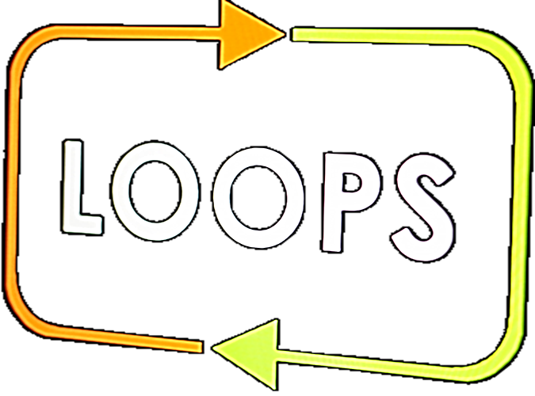
Повторения (цикли)
Прости повторения с for-цикъл
СофтУни
Преподавателски екип
Софтуерен университет
http://softuni.bg

Slide 11
Имате въпроси?
sli.do
#pb-nov

Slide 12
Съдържание
for-цикъл - конструкция
ASCII стойност и преобразуване на типове
Работа с текст
Техники за използване на for-цикли
Цикли със стъпка
Цикли с намаляваща стъпка

Slide 13

Повторения на блокове код
Конструкция за for-цикъл

Slide 14
for-цикъл - конструкция
Можем да повтаряме действия до определен момент чрез for-цикли
Ключова дума за конструкцията
Начална стойност
Крайна стойност
for (let i = 1; i <= 10; i++){
console.log(i);
}
Инкрементация на индекса (i)
Тяло на цикъла: блок от код за повторение

Slide 15
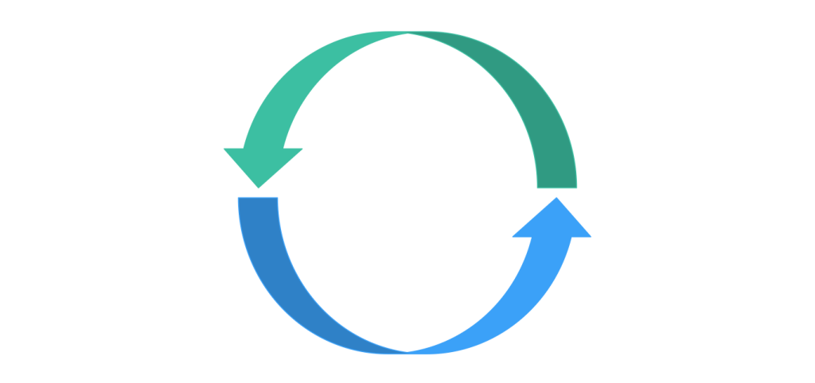
Числа от 1 до 100
Напишете програма, която:
Извежда числата [1…100] всяко на нов ред
i = 1
false
i <= 100
End loop
true
Print k
Тестване на решението: https://judge.softuni.bg/Contests/Compete/Index/1015#0

Slide 16
ASCII таблица
Символите, които използваме се представят като числа
Поместени са в ASCII таблицата
Примери (знак и неговата ASCII стойност):
a
97
A
65
@
64
+
43
Пълна информация за ASCII

Slide 17
Unicode таблица
Съвременен вариант на ASCII таблицата
Съдържа 137 439 знака и обхваща 146 писмености
Примери (знак и неговата Unicode стойност):
'\u005A'
Z
'\u00A2'
¢
'\u007E'
~
'\u00B5'
µ
Пълна информация за Unicode

Slide 18
Преобразуване на типове данни
В JavaScript можем да променяме типа на данните от число към символ и от символ към число, като използваме методите fromCharCode() и charCodeAt()
Примери:
От символ към число и обратно:
let a = String.fromCharCode(67); // C
let str = 'C';
str.charCodeAt(0) // 67
Полученият резултат в число е ASCII стойността на символа
Индекс на символа

Slide 19
Всички латински букви - условие
Напишете програма, която:
Извежда буквите от латинската азбука: [a, z]
i = 'a'
false
i <= 'z'
End loop
true
Print i

Slide 20
Работа с текст
Можем да вземем дължината на текст
Можем да вземем символ от текст по индекс
let text = input.shift(); // въвеждаме SoftUni
let size = text.length; // 7
let text = input.shift(); // въвеждаме SoftUni
let letter = text[4]; // U

Slide 21
Сумиране на гласните букви - условие
Напишете програма, която:
Получава като аргумент текст
Извежда сумата на гласните букви според таблицата по-долу:
Примерен вход и изход:
a | e | i | o | u
1 | 2 | 3 | 4 | 5
hello
6
(e+o = 2+4 = 6)
hi
3
(i = 3)
bamboo
9
(a+o+o = 1+4+4 = 9)
beer
4
(e+e = 2+2 = 4)

Slide 22
Сумиране на гласни букви - решение
let inputStr = input[0];
let sum = 0;
for (let i = 0; i < inputStr.length; i++) {
switch (inputStr[i]) {
case 'a': sum += 1; break;
case 'e': sum += 2; break;
// TODO: Add cases for the other vowels.
}
}
console.log("Vowels sum = " + sum);
Можем да вземем дължината на текста
Можем да вземем символ по индекс i
Тестване на решението: https://judge.softuni.bg/Contests/Compete/Index/1015#6

Slide 23
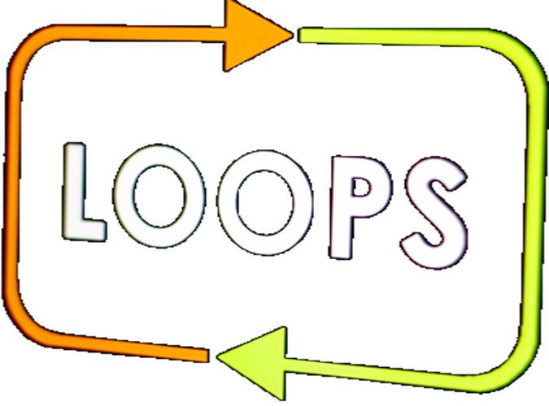
Повторения на блокове код
Решаване на задачи в клас (лаб)

Slide 24

Техники за използване на for-цикли
Задачи с цикли

Slide 25
Сумиране на числа - условие
Напишете програма, която:
Получава число n
Получава n последователни пъти числа и ги сумира
Извежда пресметнатата сума
Примерен вход и изход:
4
45
-20
7
11
2
10
20
3
-10
-20
-30
30
-60
43

Slide 26
Read input
i = 1
sum = 0
false
i <= n
Print the sum
true
Read a number;
Add it to the sum

Slide 27
Редица цели числа - условие
Напишете програма, която:
Чете n на брой цели числа
Принтира най-голямото и най-малкото число
5
10
20
304
0
50
Max number: 304
Min number: 0

Slide 28
smallest = int.MaxValue
biggest = int.MinValue
Read n
i = 0
false
i < n
Print output
true
biggest = num
num > biggest
Read input
smallest = num
num < smaller

Slide 29



Редица цели числа - решение
function numberSequence(input) {
let maxNumber = Number.MIN_SAFE_INTEGER;
let minNumber = Number.MAX_SAFE_INTEGER;
let n = Number(input.shift());
for (let i = 0; i < n; i++) {
let number = Number(input.shift());
if (number < minNumber) {
minNumber = number;
}
if (number > maxNumber) {
maxNumber = number;
}
}
//TODO: print the output
}
Тестване на решението: https://judge.softuni.bg/Contests/Compete/Index/1015#3

Slide 30
Лява и дясна сума - условие
Напишете програма, която:
Получава цяло число n от потребителя
Взима последователно 2*n числа
Проверява, дали сумите на левите n и десните n числа са равни
При равенство извежда "Yes" и сумата, в противен случай - "No" и разликата (изчислена като положително число)

Slide 31
Лява и дясна сума - условие
Примерен вход и изход:
Лява сума
2
10
90
60
40
2
90
9
50
50
Yes, sum = 100
No, diff = 1
Дясна сума

Slide 32
Решение: лява и дясна сума
let n = Number(input[0]);
let leftSum = 0;
for (let i = 1; i <= n; i++){
leftSum = leftSum + Number(input[i]);
}
// TODO: read and calculate the rightSum
if (leftSum == rightSum)
console.log("Yes, sum = " + leftSum);
else
let diff = Math.abs(rightSum - leftSum);
console.log("No, diff = " + diff);
Тестване на решението: https://judge.softuni.bg/Contests/Compete/Index/1015#4

Slide 33
Четна / нечетна сума - условие
Напишете програма, която:
Получава цяло число(n) от потребителя
Взима последователно n на брой числа
Проверява, дали сумата на числата на четни позиции е равна на сумата на числата на нечетни позиции
При равенство печата "Yes" и сумата; иначе печата "No" и разликата (положително число).

Slide 34
Четна / нечетна сума - условие
Примерен вход и изход:
4
10
50
60
20
4
3
5
1
-2
3
5
8
1
Yes
Sum = 70
No
Diff = 1
No
Diff = 2

Slide 35
Решение: четна / нечетна сума
let n = Number(input[0]);
let oddSum = 0;
let evenSum = 0;
for (let i = 1; i <= n; i++) {
let element = Number(input[i]);
if (i % 2 == 0) evenSum += element;
else oddSum += element;
}
// TODO: print the sum / difference
Тестване на решението: https://judge.softuni.bg/Contests/Compete/Index/1015#5

Slide 36

По-сложни задачи с цикли
Решаване на задачи в клас (лаб)

Slide 37

Работа с по-сложни for-цикли
Цикли със стъпка

Slide 38
Числата от N до 1 в обратен ред – условие
Напишете програма, която:
Получава цяло число n
Отпечатва числата от n до 1 в обратен ред (стъпка -1)
Примерен вход и изход:
100
100, 99, 98, …, 3, 2, 1

Slide 39
Read n
i = n
false
i >= 1
Exit the loop
true
print i;
i --;

Slide 40
Числата от N до 1 в обратен ред – решение
let n = Number(input[0]);
for (int i = n; i >= 1; i--) {
console.log(i);
}
Намаляваща стъпка: -1
Обърнато условие: i >= 1
Тестване на решението: https://judge.softuni.bg/Contests/Practice/Index/1015#8

Slide 41


Числата от 1 до N през 3 – условие
Напишете програма, която:
Получава цяло число n
Отпечатва числата от 1 до n със стъпка 3
Примерен вход и изход:
10
1, 4, 7, 10

Slide 42
Read n
i = 1
false
i <= n
Exit the loop
true
print i;
i += 3;

Slide 43
Числата от 1 до N през 3 – решение
let n = Number(input[0]);
for (let i = 1; i <= n; i += 3) {
console.log(i);
}
Задаване на стъпка 3
Тестване на решението: https://judge.softuni.bg/Contests/Practice/Index/1015#9

Slide 44
Четни степени на 2 – условие
Напишете програма, която:
Получава цяло число n
Отпечатва четните степени на 2 до 2^{n}: 2⁰, 2², 2⁴, 2⁸, …, 2^{n}
Примерен вход и изход:
10
1, 4, 16 , …, 1024
7
1, 4, 16 , …, 64

Slide 45
Четни степени на 2 – решение
let n = Number(input[0]);
let num = 1;
for (let i = 0; i <= n; i += 2){
console.log(num);
num = num * 2 * 2;
}
Ползваме стъпка 2
Тестване на решението: https://judge.softuni.bg/Contests/Practice/Index/1015#10

Slide 46

Какво научихме днес?
Символите, които използваме се представят като числа и са поместени в ASCII таблицата
Можем да повтаряме блок код с for-цикъл
Символите могат да се репрезентират като числа
Можем да четем поредица от n числа
Можем да вземем символ по индекс от текст
Цикли със стъпка
Цикли с намаляваща стъпка
…
…
…

Slide 47
https://softuni.bg/courses/programming-basics

Slide 48












SoftUni Diamond Partners

Slide 49




SoftUni Organizational Partners

Slide 50

Лиценз
Настоящият курс (слайдове, примери, видео, задачи и др.) се разпространяват под свободен лиценз "Creative Commons Attribution-NonCommercial-ShareAlike 4.0 International"
Благодарности: настоящият материал може да съдържа части от следните източници
Книга "Основи на програмирането със JavaScrip" от Светлин Наков и колектив с лиценз CC-BY-SA

Slide 51
Обучения в СофтУни
Software University – High-Quality Education, Profession and Job for Software Developers
softuni.bg
Software University Foundation
http://softuni.foundation/
Software University @ Facebook
facebook.com/SoftwareUniversity
Software University Forums
forum.softuni.bg

